Slide 1
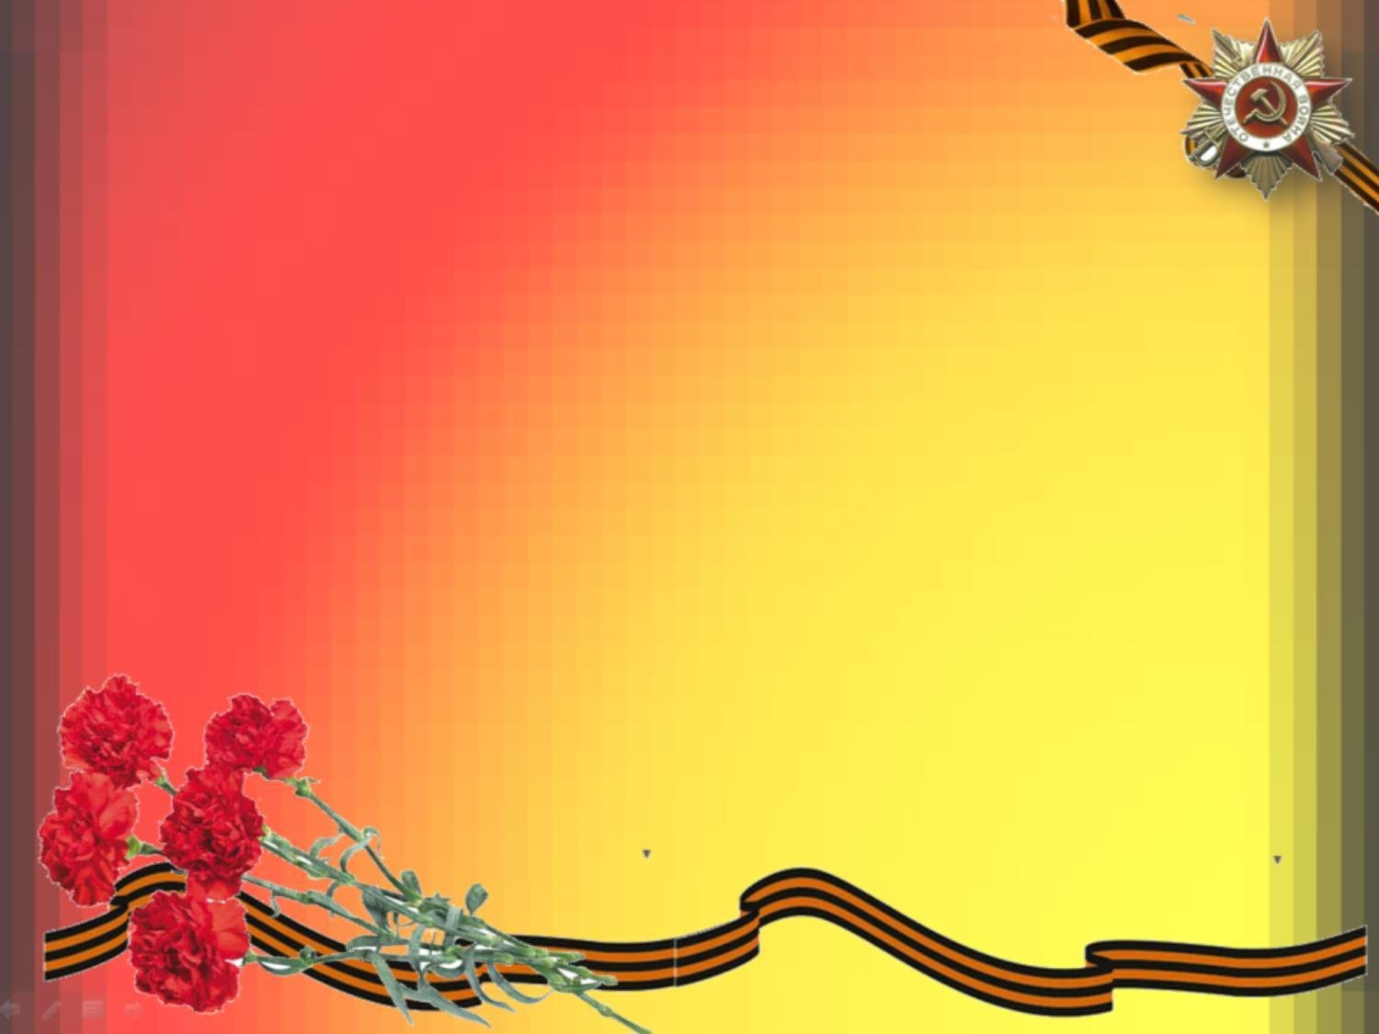
ГБОУ «Агрызская школа - интернат для детей с ограниченными возможностями здоровья»
Действия с целыми числами, десятичными и обыкновенными дробями.
Повторение.
80 – ой годовщине Победы в Великой Отечественной войне посвящается
Подготовила и провела
Учитель дефектолог
Мухьянова Г.Ф

Slide 2
В любое время, чтобы строить
И машиной управлять,
Прежде нужно уже в школе
Математику узнать.
На войне ли современной,
В годы ль мирного труда,
При расчетах непременно
Математика нужна.

Slide 3
145
:5
х 2
+ 12
- 48
:5
120
- 12
: 6
: 4
+ 18
800
+ 1400
: 3
+ 941
Х 2

Slide 4
22
06
1941

Slide 5
63
:9
+ 23
: 5
+ 3
72
х 2
: 8
:9
+12
4500
: 5
х 2
+ 205
- 60

Slide 6
09
05
1945

Slide 7
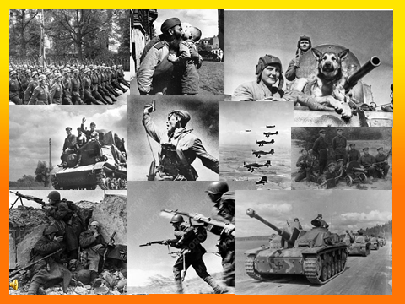
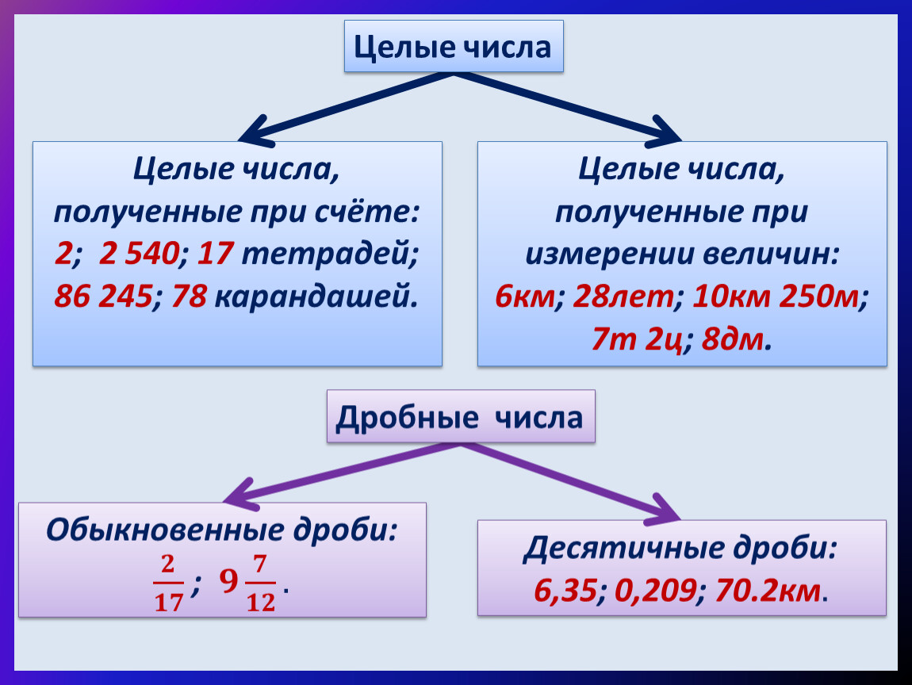

Slide 8
Действия с целыми числами, десятичными и обыкновенными дробями.
Повторение.
80 – ой годовщине Победы в Великой Отечественной войне посвящается

Slide 9
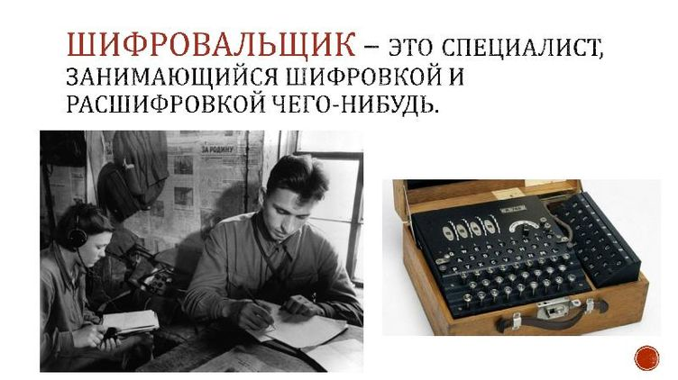

Slide 10
8,34-6,14 | 26,6+7,4
18,05+3,5 | 9,397-1,056
3,102+0,485 | 5,2-1,28

Slide 11
8.34-6,14=2,2 (М) | 26,6+7,4=34 (А)
18,05+3,5=21,55 (В) | 9,397-1,056=8,341 (К)
3,102+0,485=3,587 (О) | 5,2-1,28=3,92 (С)

Slide 12
2,2 | 3,587 | 3,92 | 8,341 | 21,55 | 34
М | О | С | К | В | А

Slide 13
1. Битва под Москвой (30.09.41-20.04.42г.) развенчала легенду о «непобедимости» германской армии.
На Москву наступали: более миллиона солдат, 1700 танков, 14 тыс. орудий, 1000 самолётов. Авиация произвела 134 полёта на Москву, но пробиться к ней смогли немногие. Советские лётчики 24 раза применяли воздушный таран. И хоть натиск врага сдерживали всего 800тыс. солдат, 780 танков, 6800 пушек, 550 самолётов, фашисты потерпели поражение.

Slide 16
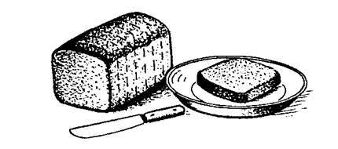

Slide 17
2.Битва за Ленинград (17.07.41- 09.08.44г.) одна из самых долгих. Бомбёжками, обстрелами, голодом враг пытался задушить город. На него обрушили 110 тыс. бомб, 150 тыс. снарядов, 900 долгих дней длилась блокада. Не хватало продовольствия. 641803 человек умерли от голода. Но, не смотря на все лишения, город выстоял.

Slide 18
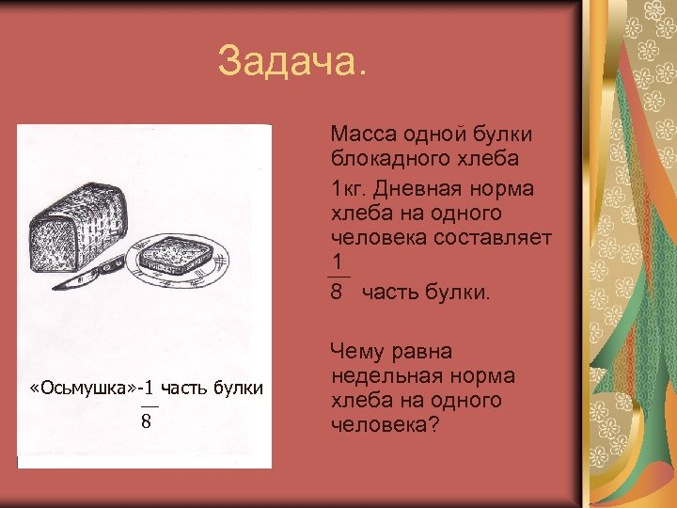

Slide 19
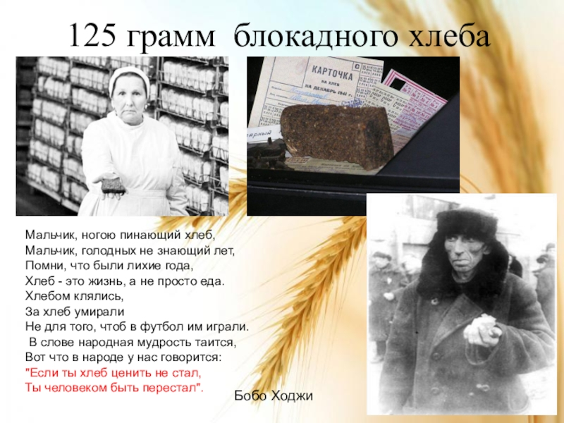

Slide 20
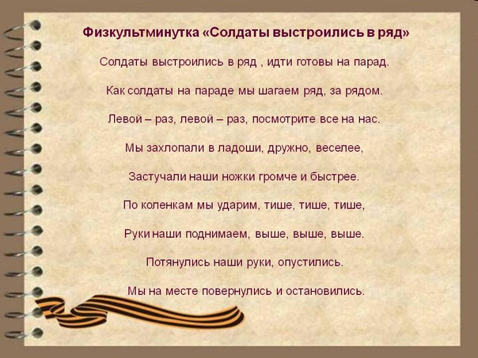

Slide 21
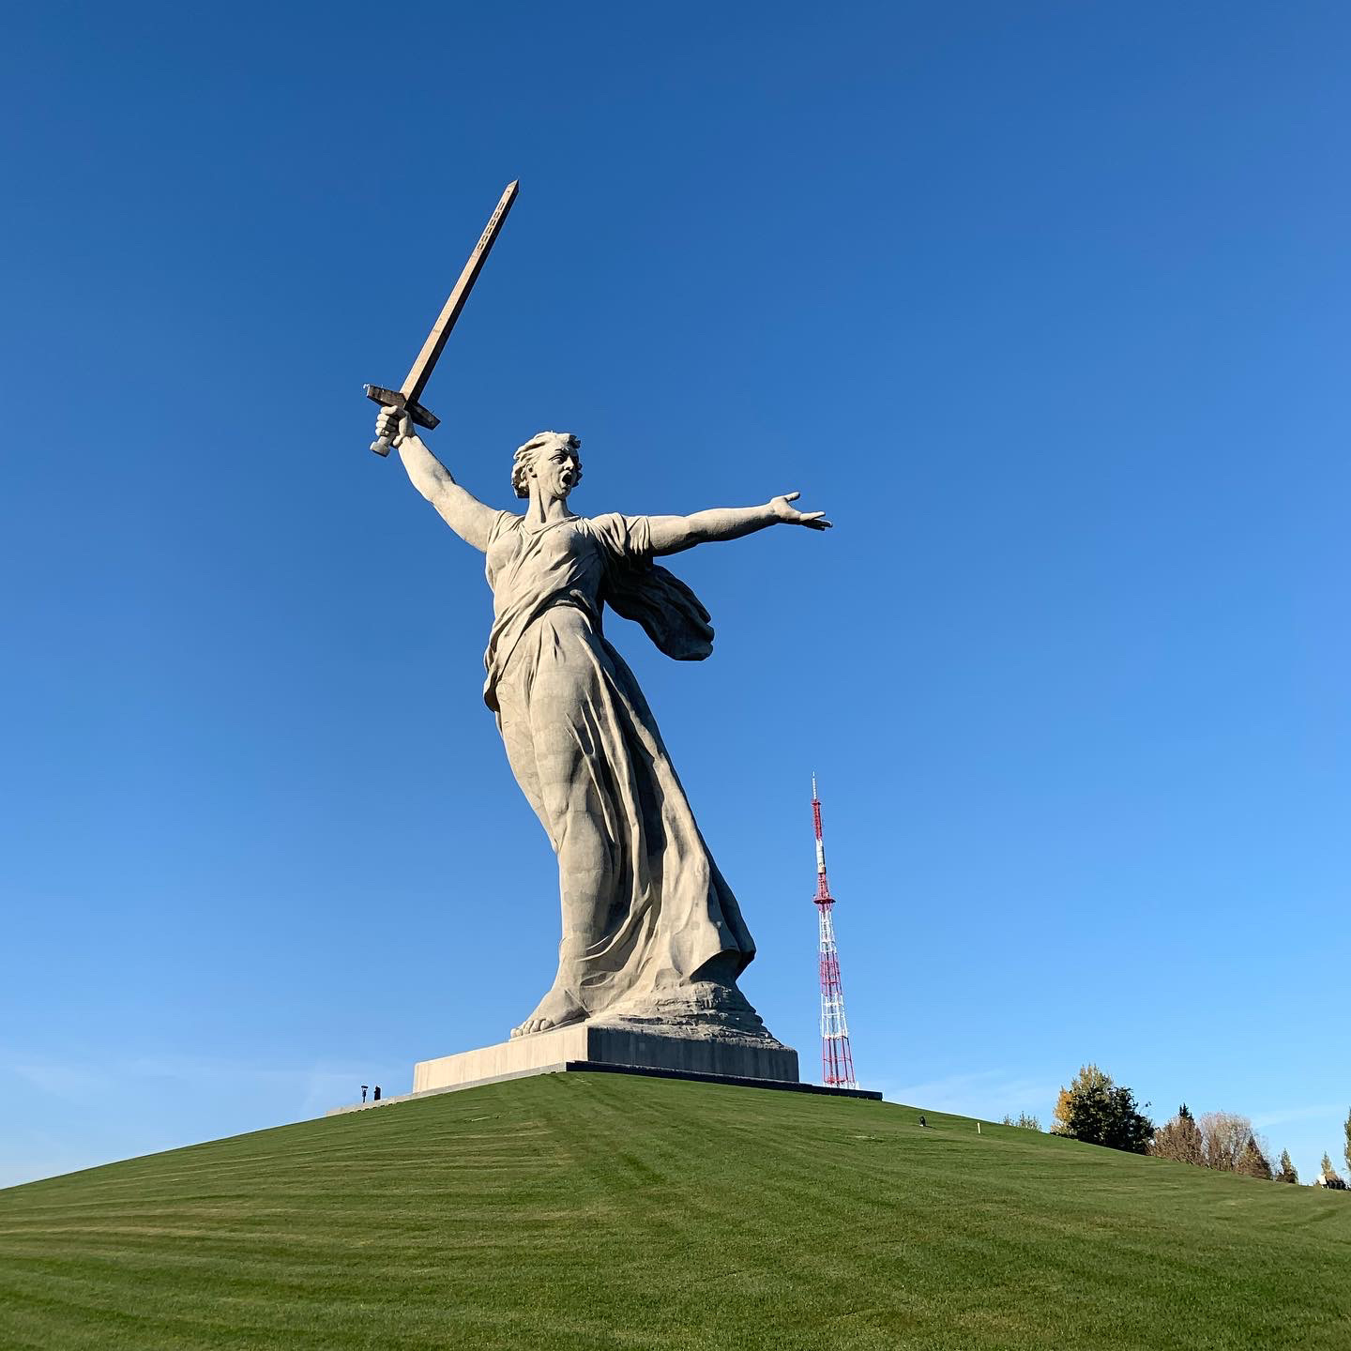

Slide 22
3.Сталинградская битва (17.07.42-02.02.43г.) была самой ожесточённой. Она длилась 200 дней. За это время в ее «мясорубке» были уничтожены: 1,5 миллионов фашистов, 3,5тысяч танков, множество другой техники врага; 900тыс. фашистских солдат и офицеров были взяты в плен. Сдались в плен 23 немецких генералов. Поражение под Сталинградом повергло в ужас, как немецкий народ, так и его армию.

Slide 23
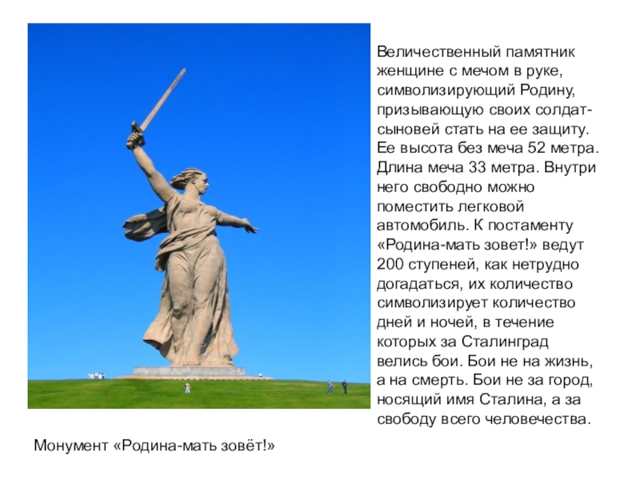
Задача: Общая высота памятника Родины матери 87 метров. ДЛИНА меча составляет 0,38 часть от всей высоты памятника. Найдите длину меча. (Округлите полученное число до целых)

Slide 24
Решить кроссворд
 |  |  |  |  |  | 1.
 |  |  | 2.
 |  |  |  |  |  | 3.
 |  |  |  |  |  | 4.
5.

Slide 25
Четырехугольник, у которого все стороны равны и углы прямые.
Арифметическое действие.
Мера стоимости
Результат сложения
Часть прямой, ограниченная с двух сторон

Slide 26
 |  |  |  |  |  | 1. К | В | А | Д | Р | А | Т
 |  |  | 2. М | И | Н | У | С
 |  |  |  |  |  | 3. Р | У | Б | Л | Ь
 |  |  |  |  |  | 4. С | У | М | М | А
5. О | Т | Р | Е | З | О | К

Slide 27
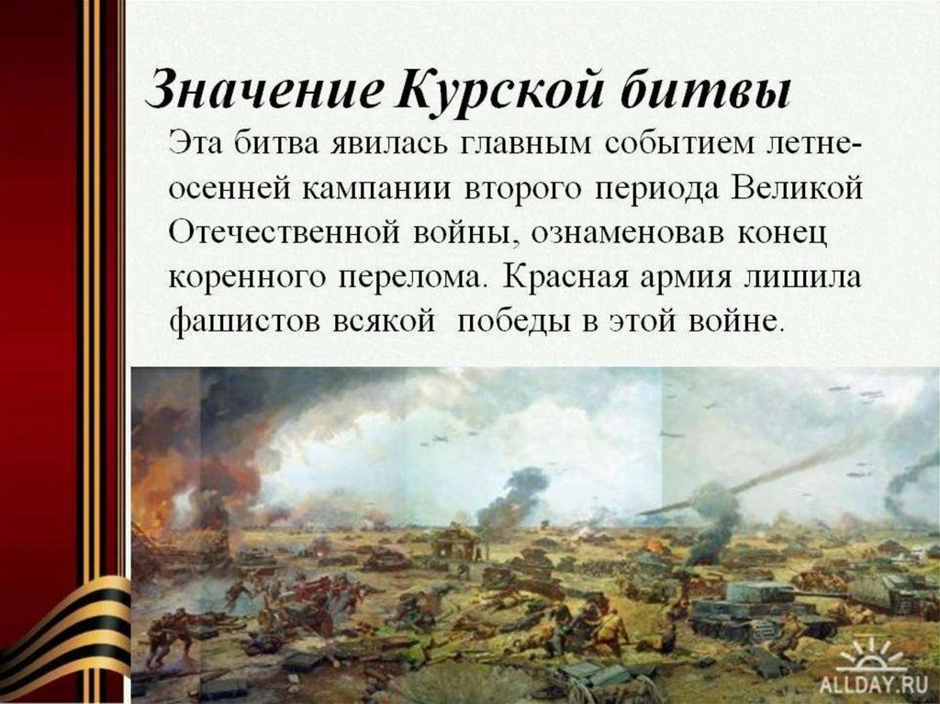
4.Курская битва (05.07.43 – 23.08.43г.) явилась решающей в Великой Отечественной войне. Немцы хотели взять реванш за Сталинград. Они стянули к Курской дуге большие резервы: около миллиона солдат и множество техники. Но советские воины сорвали попытку врага повернуть историю вспять. Враг потерял под Курском: 500тыс. солдат, 1,5тыс. танков, 3тыс. орудий, 3,5 тыс. самолётов. Это была катастрофа для фашистской армии

Slide 28
5.Битва за Кавказ (25.07.43 -09.10.43г.) сорвала планы врага по уничтожению советских войск на Кавказе, захват Богатейших хлебных районов страны, нефтяных источников и завершила разгром крупной группировки врага.

Slide 29
6. Битва за Днепр (август - декабрь 1943г.). В ходе сражения немецкие армии понесли тяжёлое поражение. Были захвачены плацдармы на Днепре. Рухнула последняя надежда гитлеровцев на срыв наступления Советской Армии.

Slide 30
Домашнее задание:
Составить КРОССВОРД, содержащую информацию о фактах Великой Отечественной войны 1941-1945 гг. Сведения можно взять из библиотеки, из справочников, книг, интернета.

Slide 31
- Закончилась война. Солдаты вернулись с фронта. Вспомним еще раз жестокую "арифметику" той грозной беспощадной поры. Война для советских солдат длилась 1418 дней и ночей. Каждый день мы теряли 14104 соотечественника, каждый час погибали 588 человек, каждую минуту-10 человек, каждые шесть секунд уносили одну человеческую жизнь. 27 миллионов - такими были потери в страшной, самой разрушительной за всю историю человечества войне. Победа в Великой Отечественной войне была одержана нашим народом во имя мира на земле.

Slide 32


Slide 33
